Slide 1
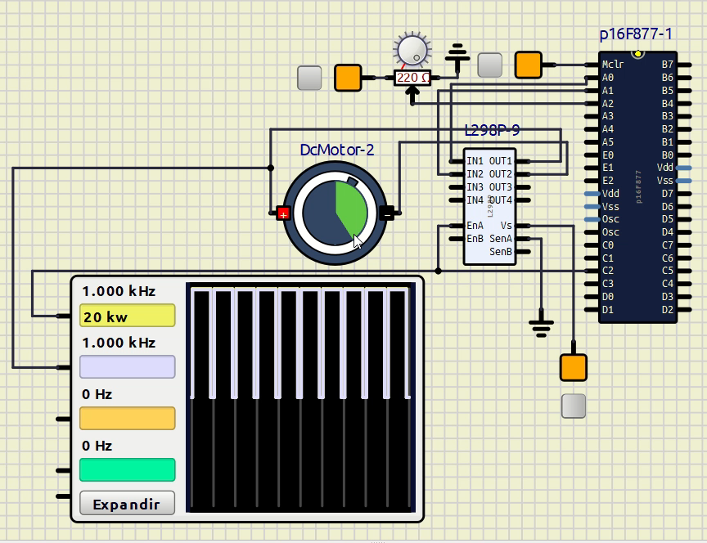
Comportamiento requerido

